Slide 1
WPF
Databinding
Les 3

Slide 2
DataBinding
MVVM patroon
One- ⇨ Two-way DataBinding
Gegevens
Xml
Lijst van objecten (ObservableCollection)
Database
Provider
XmlDataProvider
CollectionViewSource (sorting and grouping)
DataBinding
DataContext en ItemsSource
CurrentItem

Slide 3
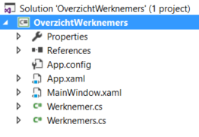
Overzicht Werknemers
Visual Studio 2017
File | Open Project | OverzichtWerknemers.sln

Slide 4
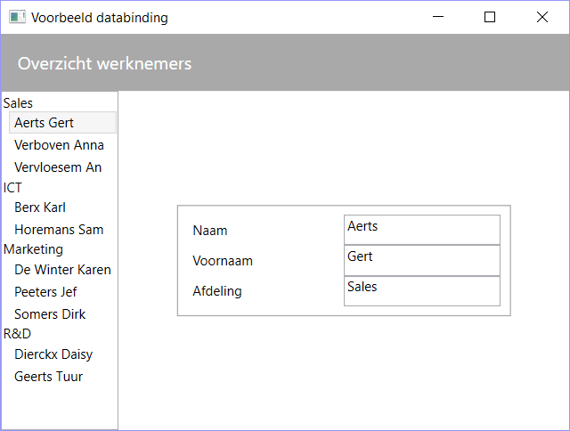
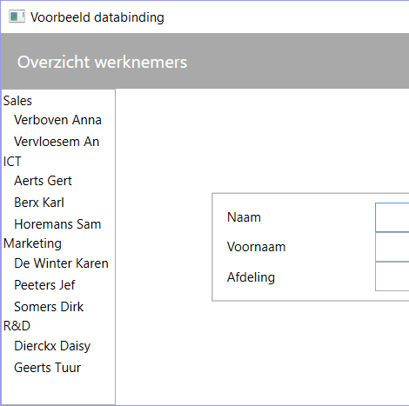
Doel
Werknemers tonen per afdeling
Gegevens kunnen gewijzigd worden (geen database)

Slide 5
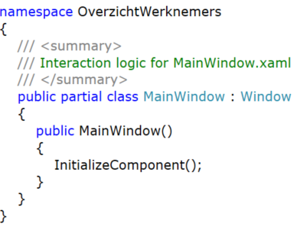
Doel
Alles wordt uitgewerkt met DataBinding
De codebehind-file blijft leeg
⇨ MVVM patroon

Slide 6
MainWindow
<DockPanel>
<TextBlock … Top >
<ListBox … Left >
<Border>
<Label Content="Naam"/>
<TextBox />
<Label Content ="Voornaam"/>
<TextBox />
<Label Content="Afdeling"/>
<TextBox />
</Border>
</DockPanel>

Slide 7
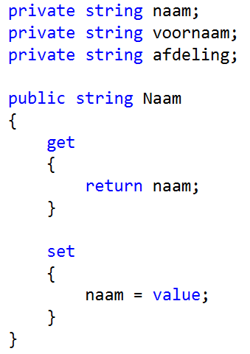
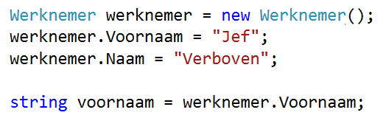
Klasse Werknemer.cs
Encapsulated properties naam, voornaam en afdeling
Waarom niet gewoon public ipv private?

Slide 8
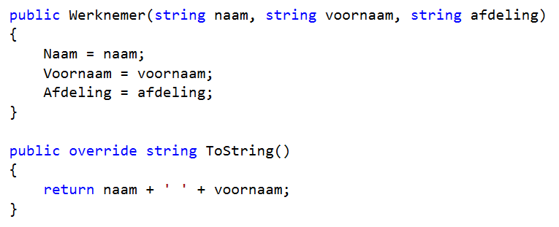
Klasse Werknemer.cs
Constructor
Override van de ToString()-methode ⇨ ListBox

Slide 9
DataBinding
public MainWindow()
{
InitializeComponent();
Werknemer werknemer = new Werknemer("Verboven", "Jef", "ICT");
GridWerknemer.DataContext = werknemer;
}
<Label Grid.Row="0" Grid.Column="0" Content="Naam"/>
<TextBox Grid.Row="0" Grid.Column="1" Text="{Binding Path=Naam}" />
<Label Grid.Row="1" Grid.Column="0" Content ="Voornaam"/>
<TextBox Grid.Row="1" Grid.Column="1" Text="{Binding Path=Voornaam}" />
<Label Grid.Row="2" Grid.Column="0" Content="Afdeling"/>
<TextBox Grid.Row="2" Grid.Column="1" Text="{Binding Path=Afdeling}" />
Path of XPath ?
Naam of naam ?
Probeer uit !

Slide 10
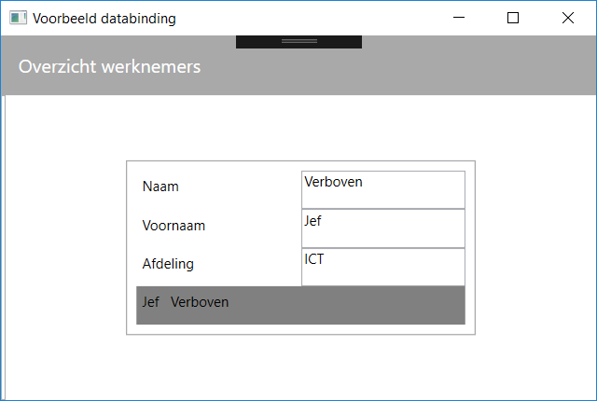
Oefening

Slide 11
Oefening
<StackPanel Grid.Row="3" Grid.ColumnSpan="2"
Orientation="Horizontal"
Background="Gray">
<Label Content="{Binding Path=Voornaam}" />
<Label Content="{Binding Path=Naam}" />
</StackPanel>
+ extra rij
in de grid

Slide 12
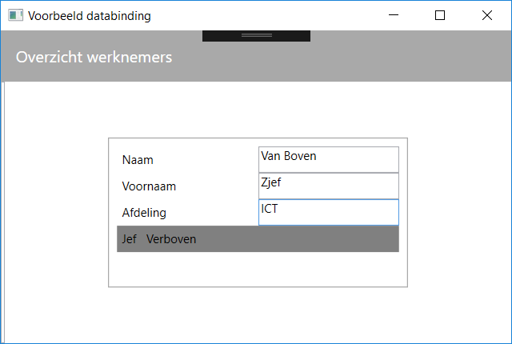
Verander naam, voornaam
Two-way DataBinding ?

Slide 13
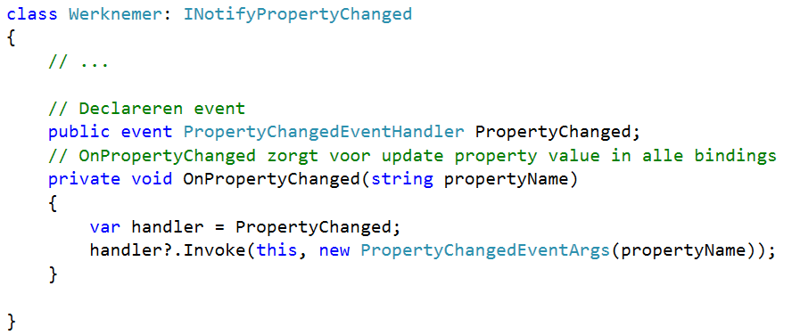
Klasse Werknemer.cs
De klasse Werknemer implementeert INotifyPropertyChanged
Deze interface bevat een event PropertyChanged
PropertyChanged moet worden afgevuurd telkens een property in de klasse van inhoud wijzigt

Slide 14
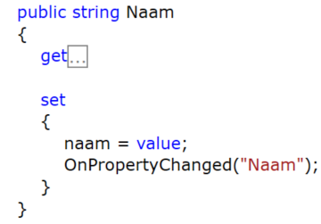
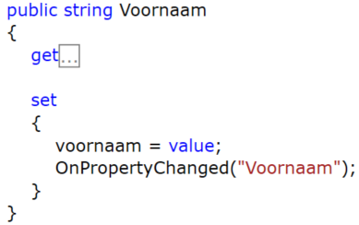
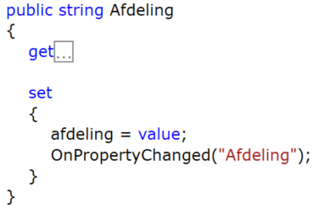
Klasse Werknemer.cs
Het Binding mechanisme van WPF let op deze events en zal waar nodig de Bindings verversen en dus de nieuwe data op het scherm tonen
OnPropertyChanged in elke setter

Slide 15
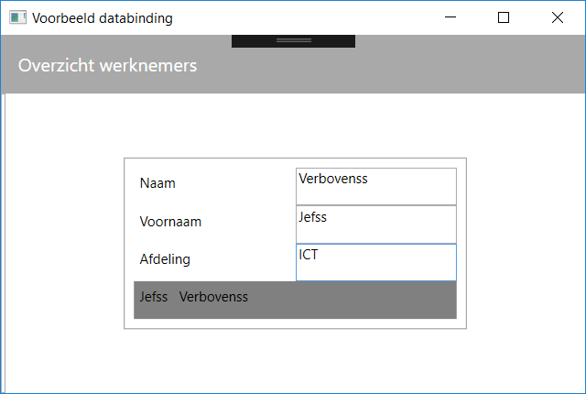
Verander naam, voornaam

Slide 16
Extra property
public string NaamVoluit
{
get
{
return voornaam + ' ' + naam;
}
}
<StackPanel Grid.Row="3" Grid.ColumnSpan="2"
Orientation="Horizontal"
Background="Gray">
<Label Content="{Binding Path=NaamVoluit}" />
</StackPanel>
Werkt het nog?
CSharp code Werknemer weg

Slide 17
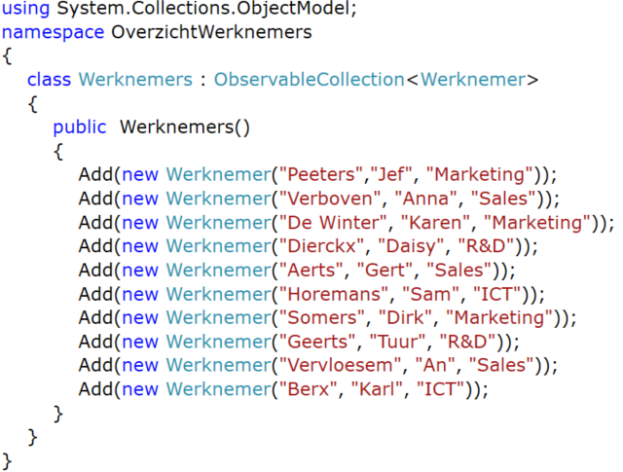
Klasse Werknemers.cs
Initialiseert een ObservableCollection met Werknemer-objecten

Slide 18
Klasse Werknemer.cs
Een ObservableCollection heeft dezelfde werking als een generieke List<T>
Het voordeel is echter dat een ObservableCollection gebonden UI-elementen automatisch op de hoogte brengt als er items
in de lijst gewijzigd worden,
aan de lijst toegevoegd worden,
of uit de lijst verwijderd worden.
Bij binding met een ObservableCollection, voegt WPF automatisch een CollectionChanged event handler toe aan de ObservableCollecions events.

Slide 19
MainWindow.xaml
Instellen van de databinding resources geldig voor het volledige window
Alle data worden opgehaald uit de klasse Werknemers (de ObservableCollection van Werknemer objecten)
Komt in de plaats van de XmlDataProvider
<Window.Resources>
<local:Werknemers x:Key="lijstWerknemers" />
</Window.Resources>

Slide 20
DataContext
DataContext wordt ingesteld op zo hoog mogelijk niveau in de WPF-boomstructuur
<DockPanel LastChildFill="True" DataContext="{StaticResource lijstWerknemers}">
<TextBlock … Top >
<ListBox … Left >
<Border>
<Label Content="Naam"/>
<TextBox />
<Label Content ="Voornaam"/>
<TextBox />
<Label Content="Afdeling"/>
<TextBox />
</Border>
</DockPanel>
Waar moet de lijst van Werknemers
gekoppeld worden?

Slide 21
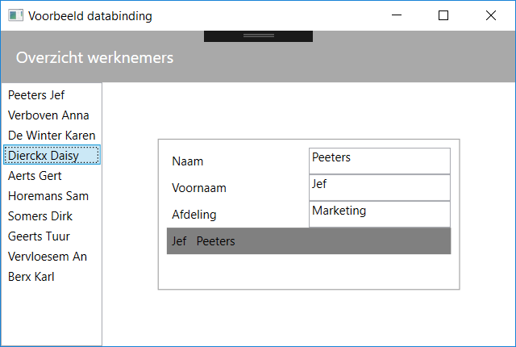
ListBox
Binding van DockPanel (= werknemers) wordt overgenomen
Waarom toont de ListBox de naam en voornaam ?
<DockPanel LastChildFill="True" DataContext="{StaticResource lijstWerknemers}">
<ListBox DockPanel.Dock="Left" ItemsSource="{Binding}">
</ListBox>
Waarom naam en voornaam?

Slide 22
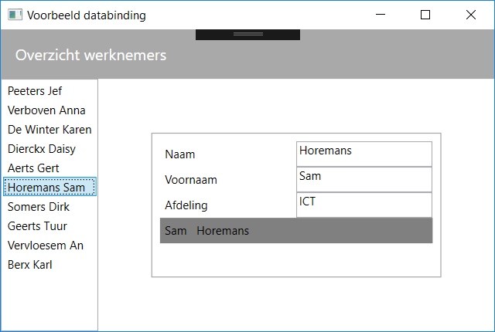
IsSynchronizedWithCurrentItem
<ListBox DockPanel.Dock="Left"
ItemsSource="{Binding}"
IsSynchronizedWithCurrentItem="True">
</ListBox>

Slide 23
Binding TextBox
Text-property van tekstvakken wordt gebonden aan de bijhorende properties van het CurrentItem
CurrentItem is een soort van recordpointer in de Werknemers Collectie
<Label Grid.Row="0" Grid.Column="0" Content="Naam"/>
<TextBox Name="Naam" Grid.Row="0" Grid.Column="1" Text="{Binding Path=Naam}" />
<Label Grid.Row="1" Grid.Column="0" Content ="Voornaam"/>
<TextBox Grid.Row="1" Grid.Column="1" Text="{Binding Path=Voornaam}" />
<Label Grid.Row="2" Grid.Column="0" Content="Afdeling"/>
<TextBox Grid.Row="2" Grid.Column="1" Text="{Binding Path=Afdeling}" />

Slide 24
Binding ListBox
Hoe wordt de recordpointer verplaatst?
IsSynchronizedWithCurrentItem zorgt ervoor dat altijd het CurrentItem (recordpointer) gelijk gesteld wordt aan de geselecteerde werknemer in de ListBox
<ListBox DockPanel.Dock="Left"
ItemsSource="{Binding}"
IsSynchronizedWithCurrentItem="True">
</ListBox>

Slide 25

Bindings ListBox
Naam en Voornaam in ListBox
ToString()
DataTemplate
MultiBinding

Slide 26
1. ToString()
Zonder DataTemplate
Maar: geen refresh v/d Bindings

Slide 27
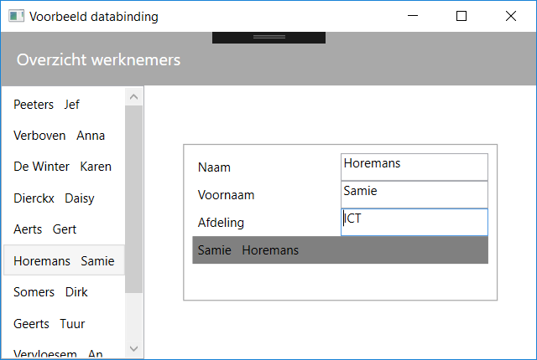
2. DataTemplate
Refresh v/d Bindings ?
<DataTemplate x:Key="werknemerItemTemplate">
<StackPanel Orientation="Horizontal">
<Label Content="{Binding Path=Naam}"/>
<Label Content="{Binding Path=Voornaam}"/>
</StackPanel>
</DataTemplate>
<ListBox DockPanel.Dock="Left"
ItemsSource="{Binding}"
IsSynchronizedWithCurrentItem="True"
ItemTemplate="{StaticResource werknemerItemTemplate}">
</ListBox>

Slide 28
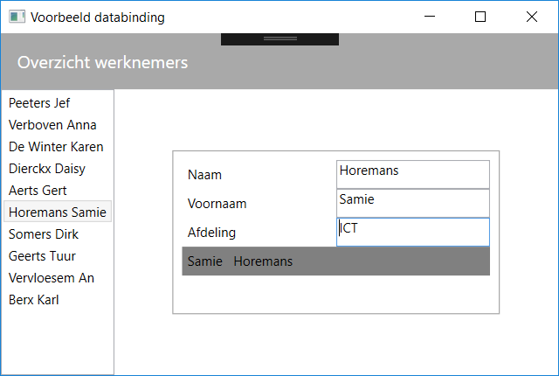
3. MultiBinding
<ListBox DockPanel.Dock="Left"
ItemsSource="{Binding}"
IsSynchronizedWithCurrentItem="True">
<ListBox.ItemTemplate>
<DataTemplate>
<TextBlock>
<TextBlock.Text>
<MultiBinding StringFormat="{}{0} {1}">
<Binding Path="Naam" />
<Binding Path="Voornaam" />
</MultiBinding>
</TextBlock.Text>
</TextBlock>
</DataTemplate>
</ListBox.ItemTemplate>
</ListBox>

Slide 29
Sorteren
<Window.Resources>
<local:Werknemers x:Key="lijstWerknemers" />
<CollectionViewSource Source="{StaticResource lijstWerknemers}"
x:Key="lijstWerknemersAlfabetisch">
<CollectionViewSource.SortDescriptions>
<componentModel:SortDescription PropertyName="Naam"/>
</CollectionViewSource.SortDescriptions>
</CollectionViewSource>
<DockPanel LastChildFill="True" DataContext="{StaticResource lijstWerknemersAlfabetisch}">

Slide 30

Live Sorting
<CollectionViewSource Source="{StaticResource lijstWerknemers}"
x:Key="lijstWerknemersAlfabetisch"
IsLiveSortingRequested="True">

Slide 31
Groeperen
<CollectionViewSource Source="{StaticResource lijstWerknemers}"
x:Key="lijstWerknemersAlfabetisch"
IsLiveSortingRequested="True">
<CollectionViewSource.SortDescriptions>
<componentModel:SortDescription PropertyName="Naam"/>
</CollectionViewSource.SortDescriptions>
<CollectionViewSource.GroupDescriptions>
<PropertyGroupDescription PropertyName="Afdeling"/>
</CollectionViewSource.GroupDescriptions>
</CollectionViewSource>
<ListBox DockPanel.Dock="Left"
ItemsSource="{Binding}"
IsSynchronizedWithCurrentItem="True">
<ListBox.GroupStyle>
<x:Static Member="GroupStyle.Default"/>
</ListBox.GroupStyle>

Slide 32
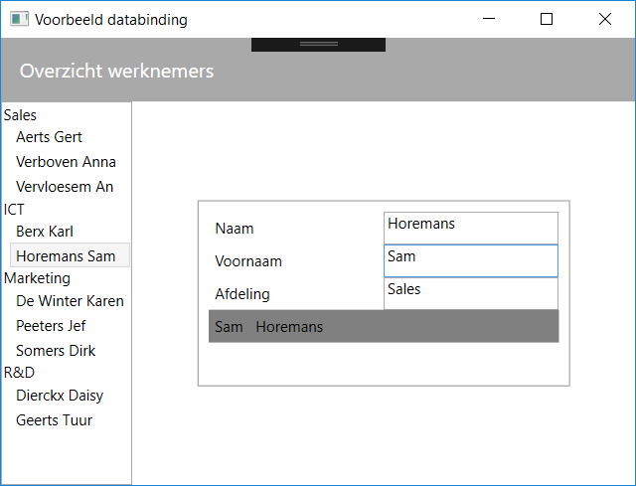
Live Grouping
<CollectionViewSource Source="{StaticResource lijstWerknemers}"
x:Key="lijstWerknemersAlfabetisch"
IsLiveSortingRequested="True"
IsLiveGroupingRequested="True">

Slide 33
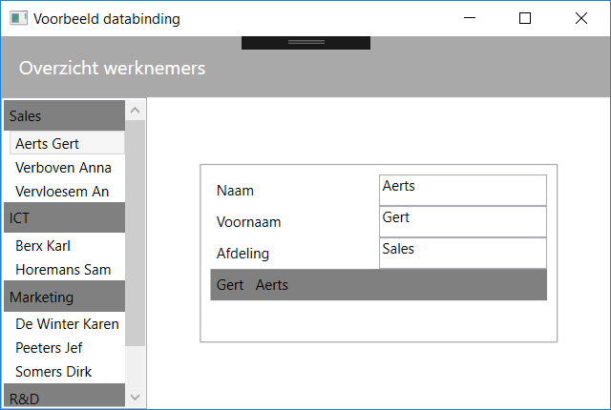
GroupStyle

Slide 34

GroupStyle
<ListBox.GroupStyle>
<GroupStyle>
<GroupStyle.HeaderTemplate>
<DataTemplate>
<Label Background="Gray" Content="{Binding}" />
</DataTemplate>
</GroupStyle.HeaderTemplate>
</GroupStyle>
</ListBox.GroupStyle>

Slide 35
Aan de slag
Overzicht orders

